Slide 1
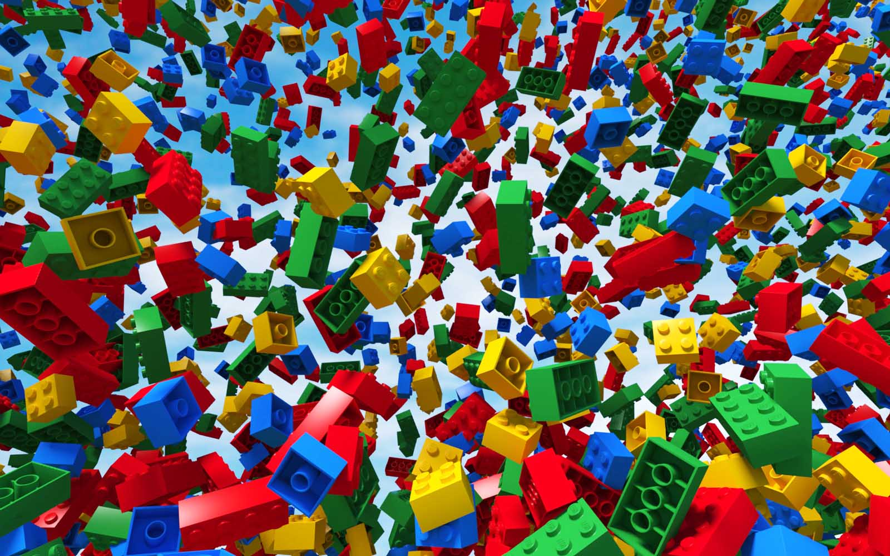
Польза конструкторов «Лего» для детей дошкольного возраста
Воспитатель: Вернер Е.С
МБДОУ ЦРР № 28 «Огонёк»
Город Бердск

Slide 2
Трудно представить более популярную и увлекательную детскую игру, чем конструкторы LEGO. Начиная с 1949 года, когда первые наборы LEGO появились в магазинах, цветные пластмассовые кубики помогают родителям по всему миру растить смышленых, развитых и увлеченных малышей.
Лего произведены специально для моделирования разнообразных житейских ситуаций, а также всевозможных вариантов их разрешения.

Slide 3
Игровые наборы Лего
ЛЕГО-ДУПЛО – дети могут примерить различные профессии, побыть пожарниками, врачами, гонщиками, летчиками, водителями, фермерами. Девочки могут заняться устройством дома из нескольких комнат;
ЛЕГО-ТЕХНИКА – представляет наборы транспортных средств: гоночные автомобили, вездеходы, машины-амфибии, вертолеты, подводные лодки и т.д.
ЛЕГО-ГОРОД – можно выстроить город с полицией, телевизионной съемочной группой, мастерскими, пляжем, космодромом.

Slide 4
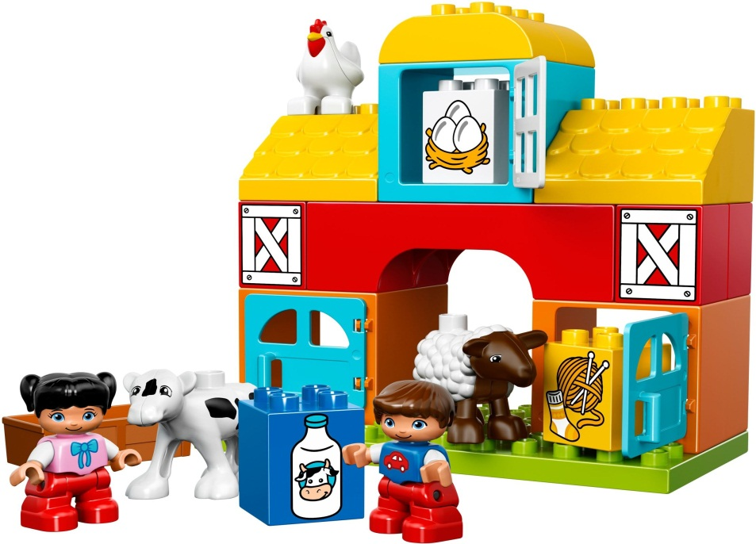
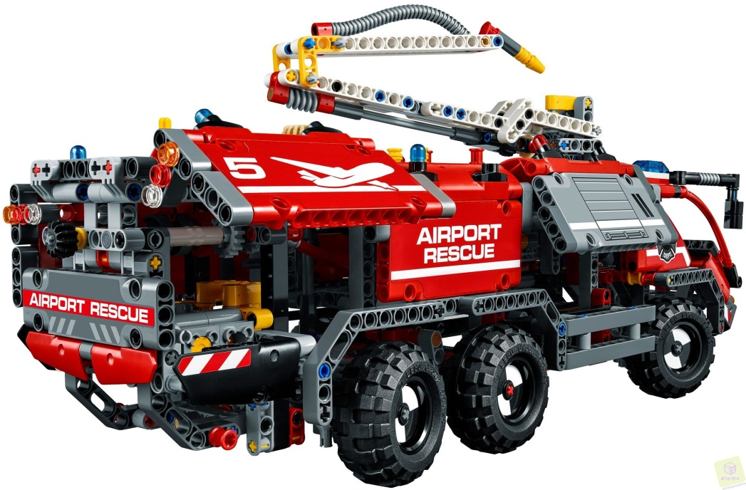
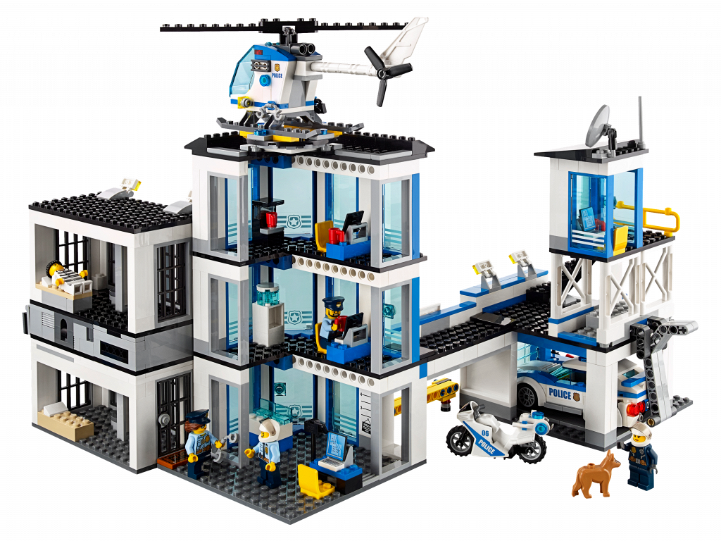
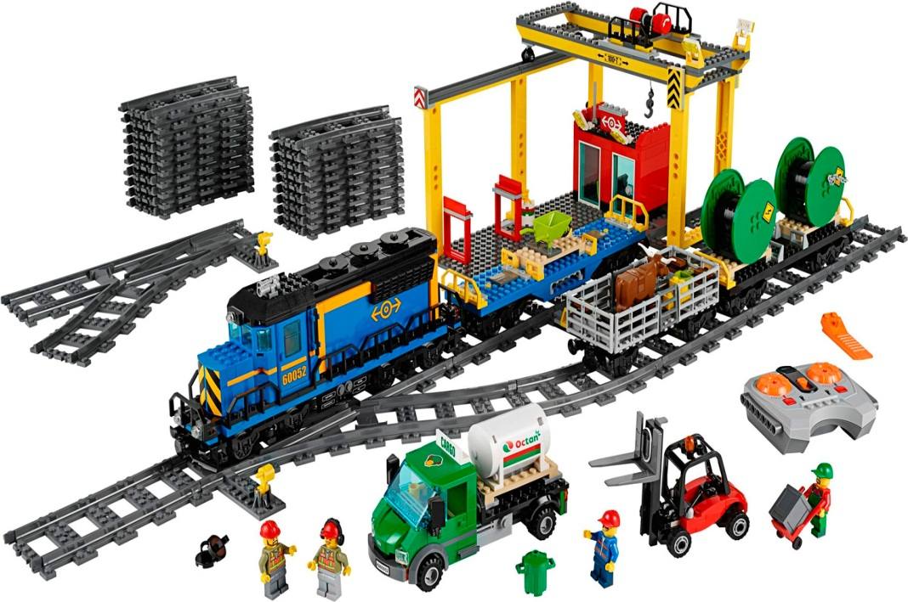

Slide 5
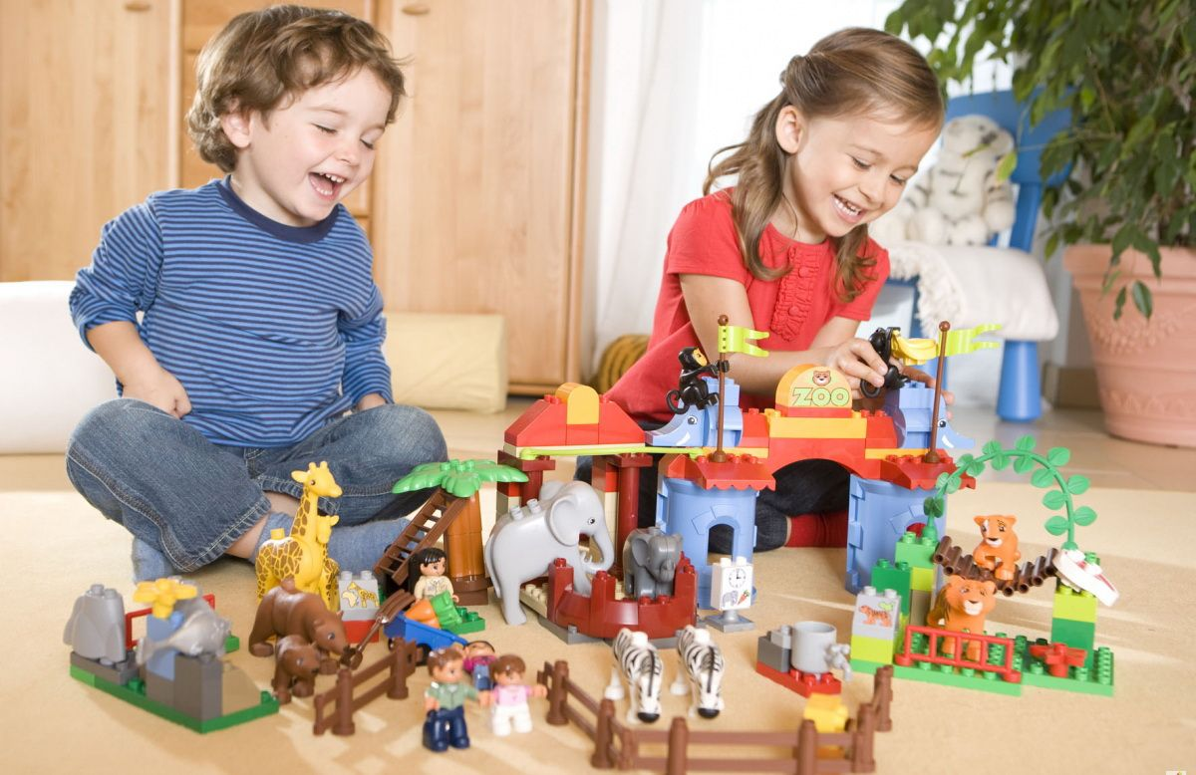
Польза Лего-конструкторов для детей:
Игры с конструкторами Лего развивают мелкую моторику рук.
Благодаря занятиям с конструкторами Лего развивается структурно-логического мышления, необходимого для построения объемных конструкций и понимания приложенной к конструктору схемы.
Собирая конструктор, ребенок учится быть внимательным и терпеливым, спокойно переживать неудачи и быть настойчивым на пути к цели.

Slide 6
Стимулирование логического и образного мышление и развитие памяти в игровой форме.
Большим достоинством конструктора Лего является возможность собирать его по своему вкусу, не ограничиваясь формами, предложенными изготовителями. Детали разных наборов сочетаются между собой, что дает неограниченный простор для фантазии и воображения.
Стимулирование конструктивного воображения при создании построек по собственному замыслу.
Формирование умения действовать в соответствии с инструкциями.

Slide 7
Редко можно встретить ребенка, которому были бы неинтересны конструкторы. Но даже если ваш ребенок по каким-то причинам не заинтересовался игрушкой – не спешите убирать ее в дальний ящик. Разложите конструктор на полу и начните сами строить из него дома, города и крепости – и через какое-то время ваш непоседа подсядет к вам и начнет помогать.

Slide 8
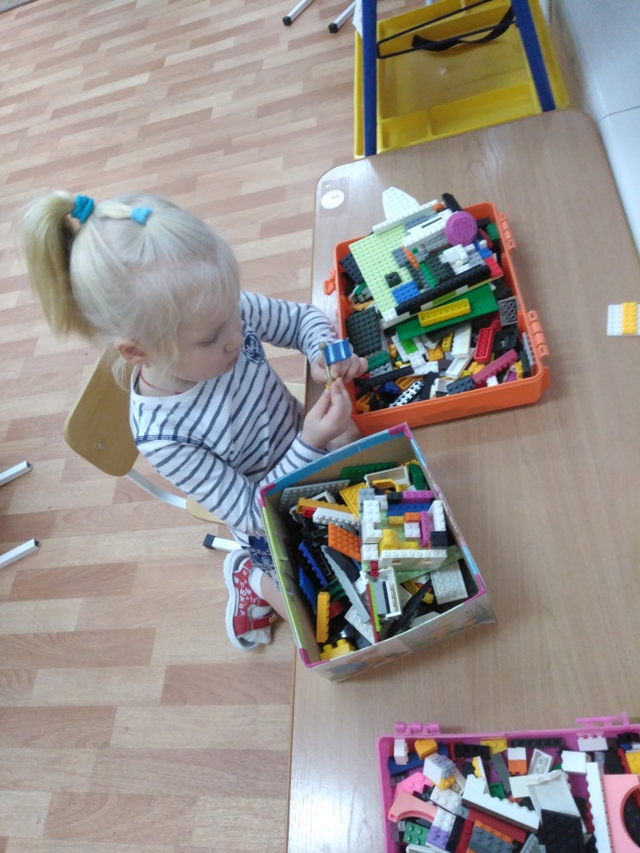
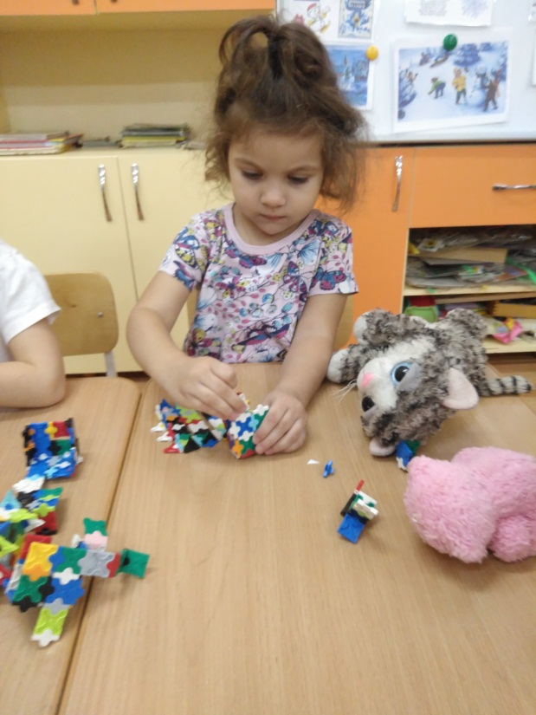
Спасибо за внимание!

